Slide 1
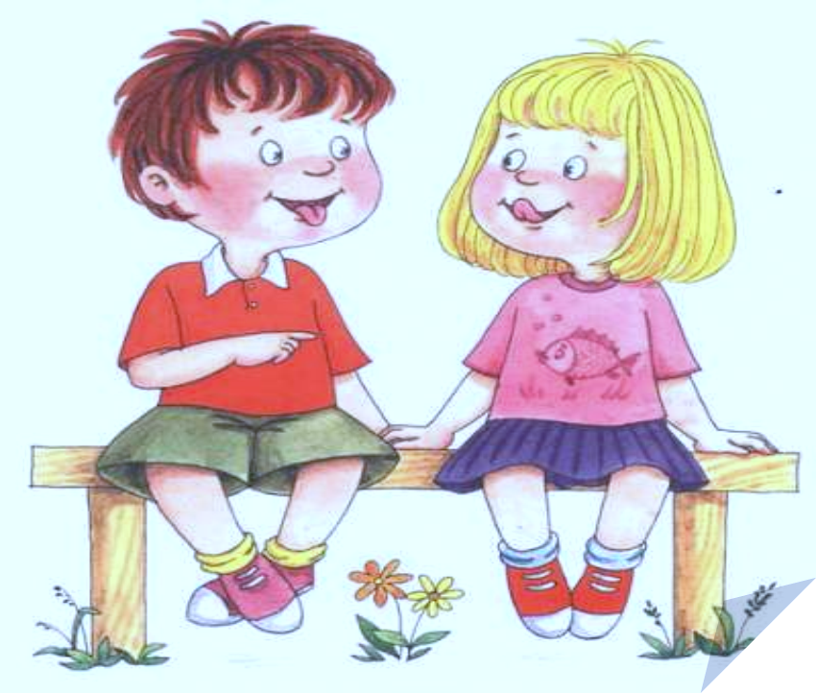
«Развивающая стена» выполнила ст.воспитатель Латыпова Алия Салаватовна

Slide 2
Развивающая стена – это способ организовать самостоятельную деятельность детей.

Slide 3
Какие игры можно проводить на развивающей стене?
Игры для развития изобразительных способностей:
• в младших группах: «Дорисуй лучики солнышку», «Нарисуй дорожку»;
• в старших группах: «Дорисуй человека».
Игры по ФЭМП:
• в средних группах: «Подбери по размеру», «Выложи столько же, сколько…», «Расставь от низкого до самого высокого и наоборот»;
• в старших группах: «Найди соседа», «Посчитай и подбери гараж для машины», «Выложи в соответствии с цифрой», «Больше или меньше», «Посчитай и запиши».
Речевые игры и игры с элементами обучения грамоте:
• в младших группах: «Кто как кричит», «Скажи словечко»;
• в средних группах: «Выложи правильно и расскажи», «Кто где?»;
• в подготовительных группах: «Составь слово», «Какой первый звук в слове», «Найди пропущенный слог», «Сложи букву» и т. д.
Логические игры:
• в средних группах: «Что сначала, а что потом…», «Что лишнее»;
• в старших группах: «Соотнеси геометрическую фигуру с предметом», «Лабиринт».

Slide 4
Равные права для всех участников деятельности.
Работа в микрогруппах из 4–6 человек.
Определение лидеров.

Slide 5
Правила организации самостоятельной деятельности детей на развивающей стене:
Не руководить ребенком, а уважать его интересы и индивидуальные особенности развития.
Наблюдать, а не вмешиваться в деятельность ребенка даже с целью поощрения.
Не навязывать темп выполнения задания, не предлагать способов решения, не оценивать шаги к его выполнению.
Не регламентировать деятельность ребенка.
Не подталкивать к правильному решению, не предлагать его в случае затруднения.

Slide 15
Спасибо за внимание!

